Slide 1









C’TENNIS
La plateforme collaborative du comité des Yvelines
Le comité des Yvelines vous présente son nouveau portail d’informations et de collaboration dédié aux clubs : C’Tennis.
OUTIL FÉDÉRATEUR
Le Comité a mis en place le portail C’Tennis afin de répondre aux besoins des clubs et les accompagner dans leur développement. Cet outil crée un lien permanent entre le comité et les clubs, mais également les clubs entre eux (communauté de clubs). Les clubs peuvent se retrouver et échanger sur des thèmes particuliers.
OUTIL COLLABORATIF
C’Tennis est un outil collaboratif. Chaque club a la possibilité de partager son expérience sur un sujet bien précis. Cet échange de bonnes pratiques est enrichissant pour tous les clubs participants.
COMMUNICATION
La plateforme est un outil de simplification de la communication entre les clubs et le comité : une information partagée touche l’ensemble de la communauté. Un système de recherche par mots-clés permet de retrouver facilement une information.
EN PRATIQUE
C’Tennis est un portail qui regroupe l’ensemble des thèmes impactant les clubs. Ceux-ci sont représentés par une sphère. Chaque sphère est composée de
Un fil de discussion
Un espace collaboratif : box de fichiers
Outil de visio, audio
Calendrier partagé
Pour accéder au portail, il vous suffit d’envoyer un mail à Bich-Vân HAYAT (présidente du pôle Digitalisation), à l’adresse suivante : bich-van@club-internet.fr.
Une fois ce premier accès obtenu, vous pourrez accéder aux sphères qui vous intéressent, en cliquant simplement sur la demande d’accès.
comite.yvelines@fft.fr - 01 30 54 51 12
13

Slide 2
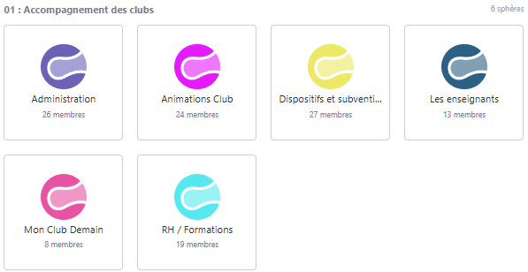
C’TENNIS
La plateforme collaborative du comité des Yvelines
Descriptif des sphères
01 : Accompagnement des Clubs
Administration : regroupe les outils liés à la gestion administrative des clubs, dont le guide du nouveau président
Animations Clubs : propose des fiches d’animations pour rythmer la vie du club et de ses adhérents
Dispositifs et Subventions : synthétise l’ensemble des dispositifs mis en place par la FFT, le département, la région…
Les Enseignants : tous les documents et informations utiles sont centralisés dans cette sphère
Mon Club Demain : regroupe les informations utiles liées au dispositif “mon Club Demain”
RH et Formation : rassemble les ressources utiles à la gestion des salariés du club. Propose une offre de formation
comite.yvelines@fft.fr - 01 30 54 51 12
13

Slide 3
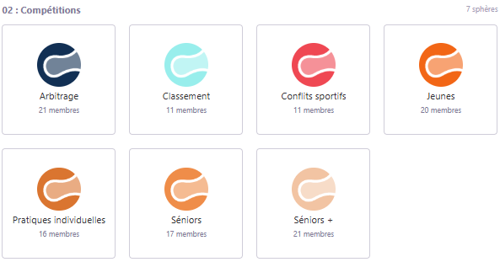
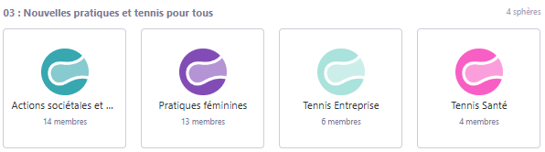
C’TENNIS
La plateforme collaborative du comité des Yvelines
02 : Compétitions
Arbitrage
Classement
Conflits sportifs & litiges
Jeunes
Seniors
Seniors +
Pratique individuelle
03 : Nouvelles pratiques et tennis pour tous
Actions sociétales : tout savoir sur les actions citoyennes du comité : développement durable, paratennis, sport adapté, protection de l’enfance en milieu sportif
Pratiques féminines : propose un parcours d’accompagnement de la nouvelle pratiquante à la compétitrice.
Tennis Entreprise
Tennis Santé
comite.yvelines@fft.fr - 01 30 54 51 12
13

